Slide 1
Типи алгоритмів. Повторення з лічильником
Розробила: учитель математики та інформатики
Ряськівського ліцею Михайлівської сільської ради Полтавського району Полтавської області
СЕМЕРГЕЙ ТЕТЯНА АНАТОЛІЇВНА

Slide 2
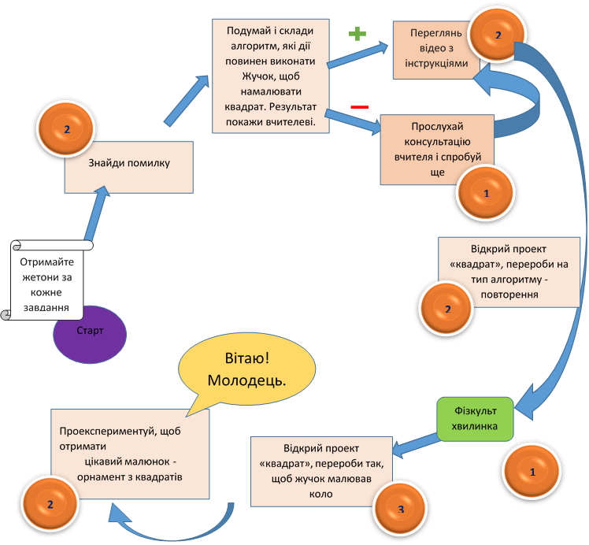
СХЕМА КВЕСТКІМНАТИ
Робота з підручником ст 90-94
Рефлексія

Slide 3
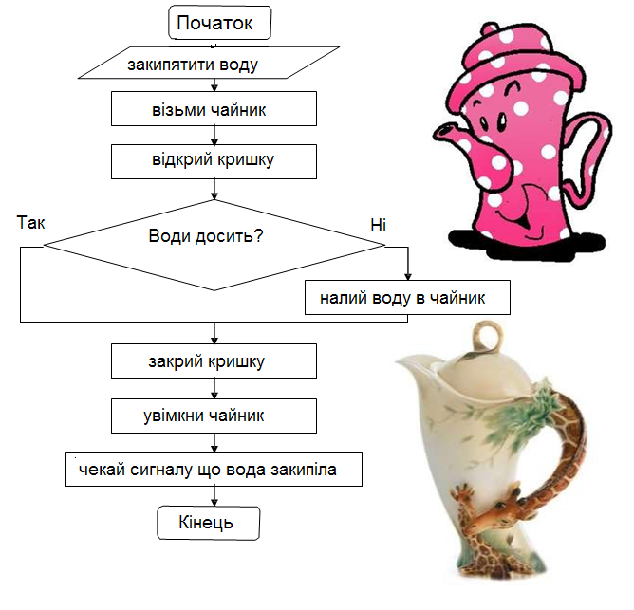
Знайди помилку
Води недостатньо?

Slide 4
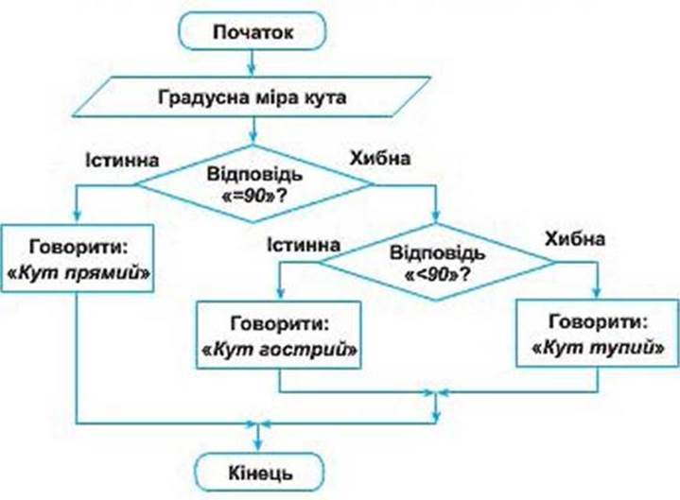
Знайди помилку
Говорити «кут тупий»
Говорити «кут гострий»

Slide 5
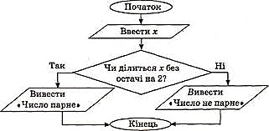
Знайди помилку
НІ
так
ДО СХЕМИ

Slide 6
ФІЗКУЛЬТХВИЛИНКА
ДО СХЕМИ

Slide 7
РЕФЛЕКСІЯ
Який алгоритм ви виконали пройшовши по карті? Сформулюйте умову в розгалуженні?
Які нові блоки ми сьогодні вивчили? Доповни таблицю.
Група | Команда
Події | Коли натиснуто прапорець Переміститися на 10 кроків
Керувати | Завжди
Вигляд | Говорити … 2 секунди

